Slide 1
Digitalizace textů obsahujících matematickou symboliku
Didaktický seminář, jaro 2019
Lukáš Másilko, Ondřej Nečas

Slide 2
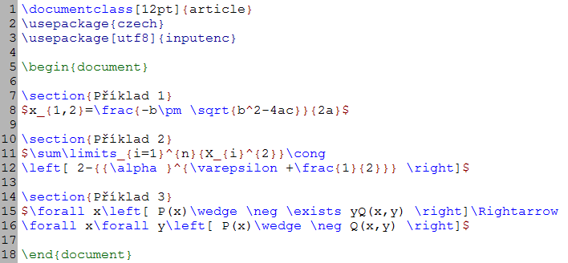
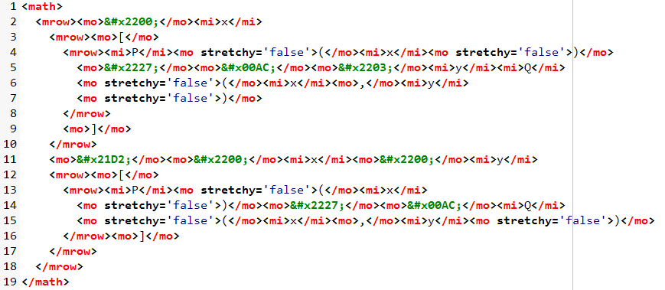
1. Digitální formáty pro zápis matematické symboliky
LaTeX
MathML

Slide 3
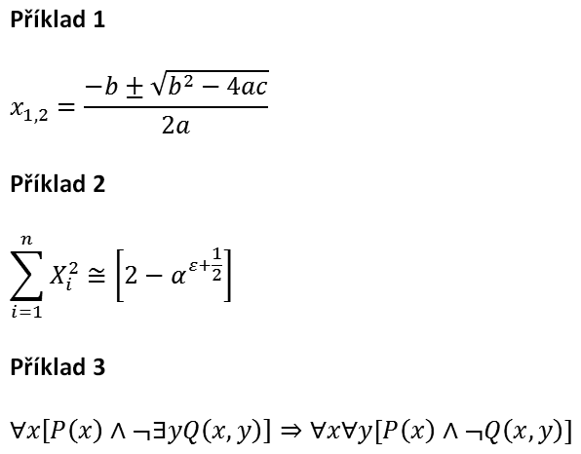
1. Digitální formáty pro zápis matematické symboliky
OMML (Office Math Markup Language)
MathType

Slide 4
2. Rozpoznávání digitálního obrazu
Zdrojové dokumenty
matematický dokument jako výstup ze skeneru
PDF dokument s textovou vrstvou
Nástroje pro digitalizaci
Abbyy FineReader
Infty Reader
ruční přepis
Výstupní formát – LaTeX, MathML

Slide 5
3. Editace dokumentu s matematickými symboly
Práce editora – korektury, sazba
úprava kódu LaTeXu (příprava pro import, výstup do PDF)
Word + MathType (možnost konverze do dalších formátů)
BUF + BlindMoose (hmatový tisk, brailleský řádek)

Slide 6
4. Nástroje pro práci s dokumentem
Papír:
brailleský (pomocí BUF),
zvětšený (pomocí MathType)
Digitální:
BlindMoose (pro nevidomé)
MS Word + MathPlayer (zvětšené, hlasový výstup)
Chatty Infty (hlasový výstup)
Web:
MathML
MathJax

